Slide 1

Teste2

Slide 2

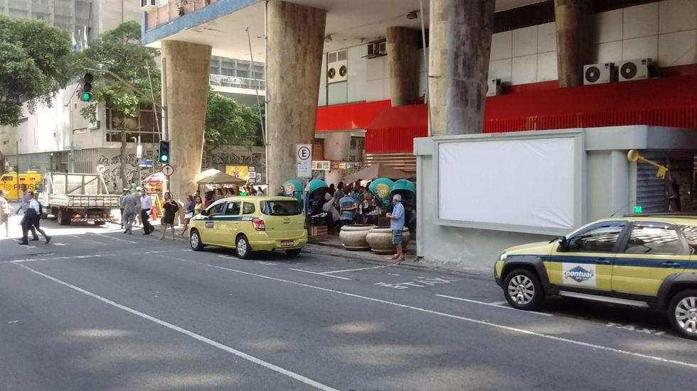
Av. Almirante Barroso, 63 (Esq. Av. Rio Branco, 185)
Bairro
Centro
Cidade
Rio de Janeiro
Formato
Banca3,30 x 1,70
Coordenadas:
-22.907955 -43.176079
Codigo:
MEM199
2

Slide 3
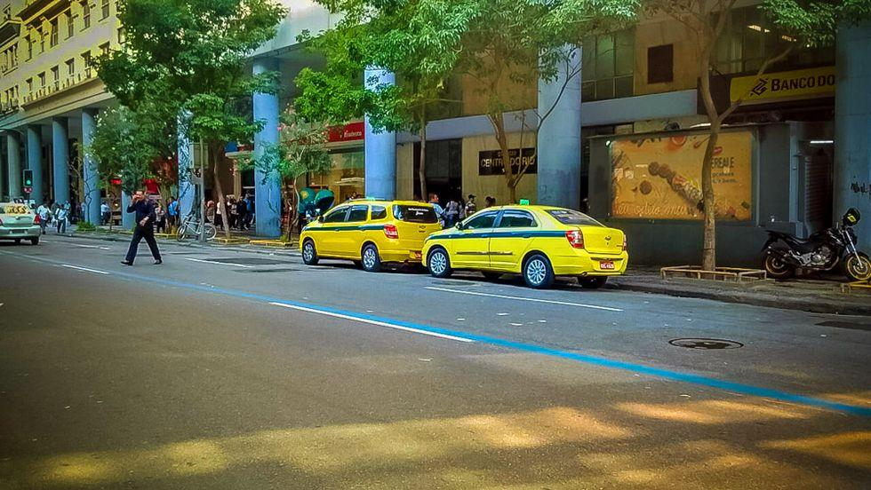
Av. Presidente Vargas, 583
Bairro
Centro
Cidade
Rio de Janeiro
Formato
Banca3,27 x 1,67
Coordenadas:
-22.9022902 -43.1807516
Codigo:
MEM245
3

Slide 4
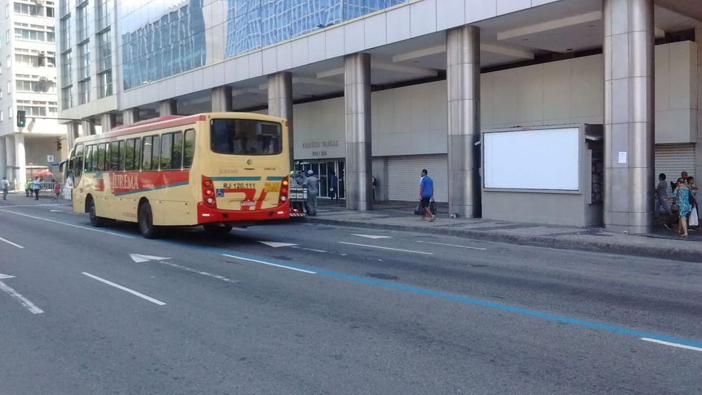
Av. Presidente Vargas, 824
Bairro
Centro
Cidade
Rio de Janeiro
Formato
Banca3,30 x 1,70
Coordenadas:
-22.90373 -43.186055
Codigo:
MEM246
4

Slide 5
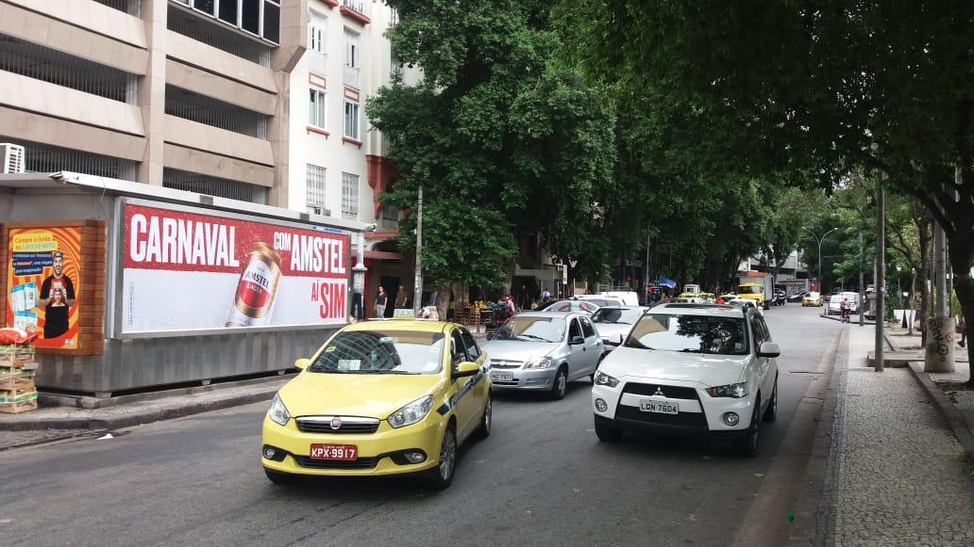
Rua Da Glória, 344 Acesso A Laranjeiras E Praia Do Flamengo
Bairro
Glória
Cidade
Rio de Janeiro
Formato
Banca - 5,70 x 1,90
Coordenadas:
-22.92000430393509 -43.17693840712309
Codigo:
MAI746
5

Slide 6
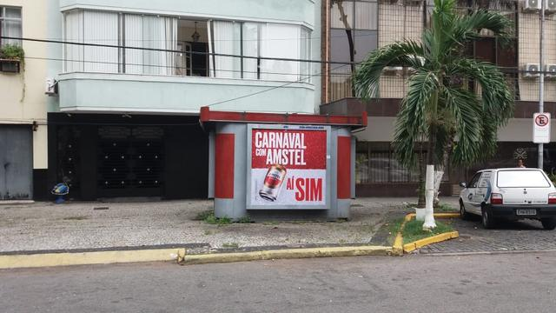
Rua Do Russel
Bairro
Glória
Cidade
Rio de Janeiro
Formato
Banca - 1,85 x 1,85
Coordenadas:
-22.922006895435626 -43.174305148422725
Codigo:
MAI747
6

Slide 7
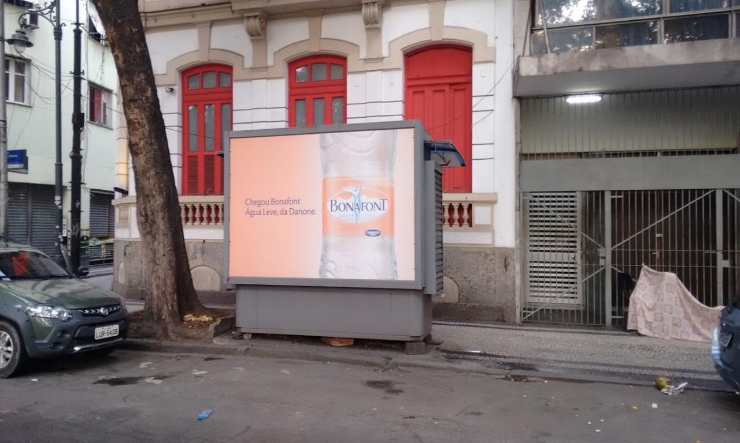
Rua Augusto Severo, 176
Bairro
Glória/Centro
Cidade
Rio de Janeiro
Formato
2,80m x 2,00m
Coordenadas:
-22.91582 -43.17665
Codigo:
MPR28
7

Slide 8
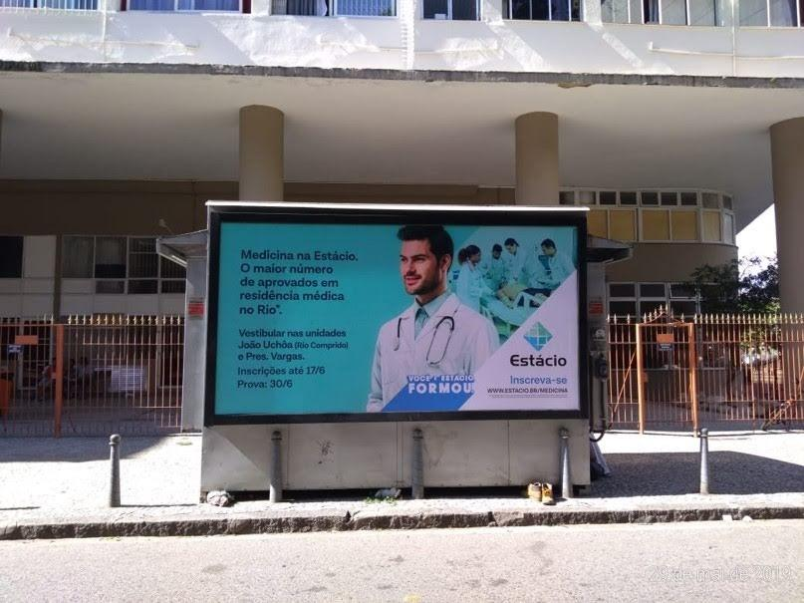
Rua da Lapa, 293
Bairro
Glória/Centro
Cidade
Rio de Janeiro
Formato
3,80m x 2,00m
Coordenadas:
-22.9168 -43.17691
Codigo:
MPR74
8

Slide 9
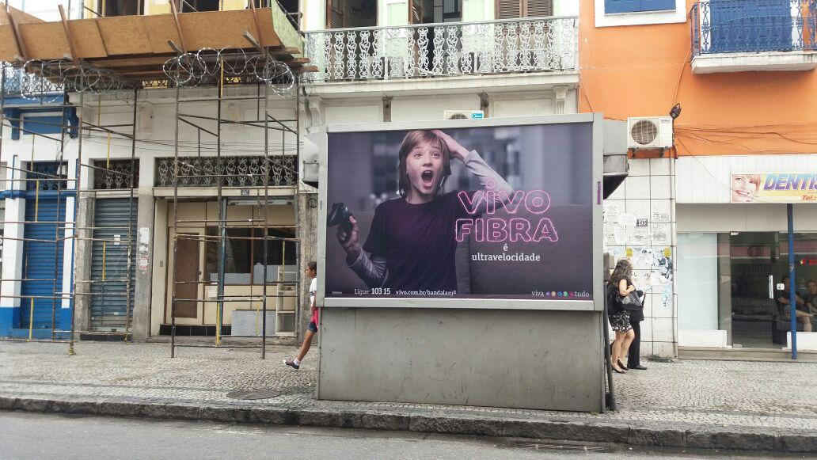
Rua Do Riachuelo, 191 - Esq. Com Rua Andre Cavalcanti - Acesso Aos Arcos Da Lap
Bairro
Lapa
Cidade
Rio de Janeiro
Formato
Banca - 2,90 x 1,90
Coordenadas:
-22.91494 -43.18647
Codigo:
MAI777
9

Slide 10
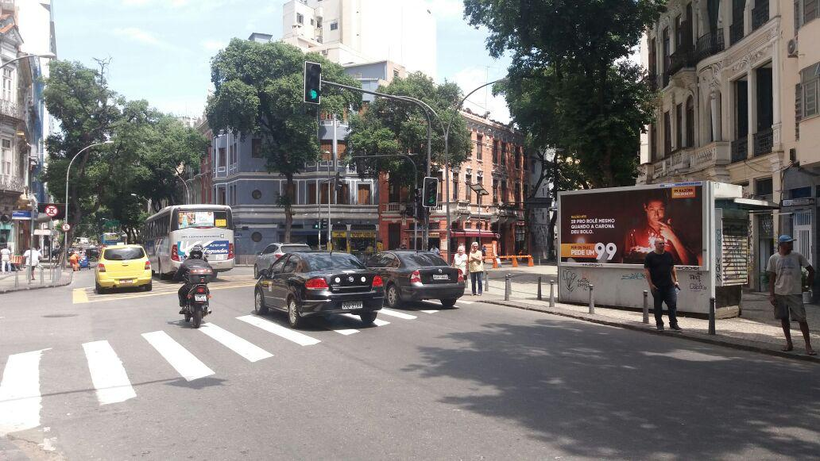
Av. Mem De Sá Frontal - Esq. Rua Gomes Freire, Centro Nervoso Da Lapa
Bairro
Lapa
Cidade
Rio de Janeiro
Formato
Banca - 3,90 x 1,90
Coordenadas:
-22.91286 -43.18288
Codigo:
MAI778
10

Slide 11
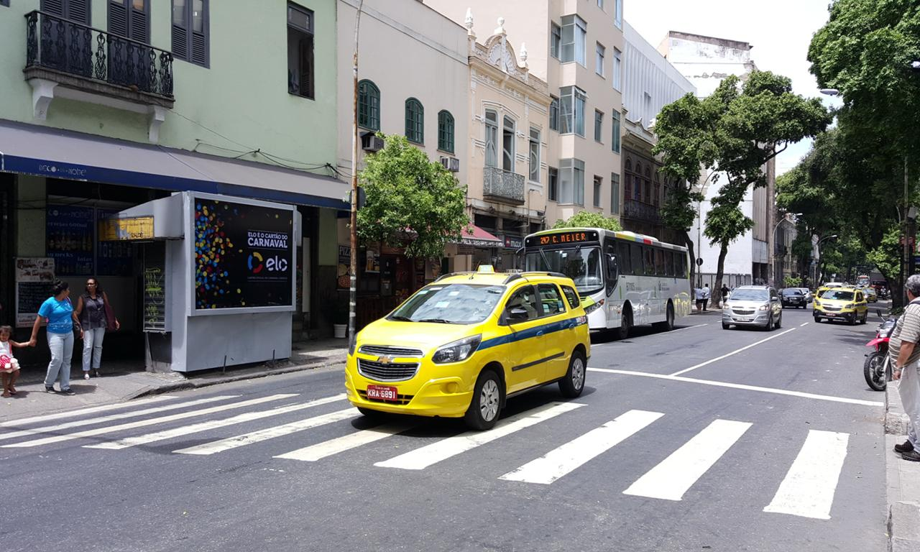
Av. Mem De Sá - Esq. Com Rua Ubaldino Do Amaral
Bairro
Lapa
Cidade
Rio de Janeiro
Formato
Banca - 2,40 x 1,90
Coordenadas:
-22.912281156979983 -43.18626713007688
Codigo:
MAI779
11

Slide 12
Av. Mem De Sá, 72
Bairro
Lapa
Cidade
Rio de Janeiro
Formato
Banca2,40 x 1,70
Link inválido ou bloqueado pelo provedor.
Coordenadas:
-22.91314 -43.181119
Codigo:
MEM143
12

Slide 13
Av. Mem De Sá Esq. Com Rua Dos Inválidos
Bairro
Lapa
Cidade
Rio de Janeiro
Formato
Banca3,02 x 1,87
Link inválido ou bloqueado pelo provedor.
Coordenadas:
-22.912556 -43.184618
Codigo:
MEM24
13

Slide 14
Rua Do Senado, 230
Bairro
Lapa
Cidade
Rio de Janeiro
Formato
Banca2,30 x 1,40
Link inválido ou bloqueado pelo provedor.
Coordenadas:
-22.91054 -43.189515
Codigo:
MEM26
14

Slide 15
Rua Tadeu Kosciusko Esq. Com Rua Do Riachuelo
Bairro
Lapa
Cidade
Rio de Janeiro
Formato
Banca2,40 x 1,70
Link inválido ou bloqueado pelo provedor.
Coordenadas:
-22.914859 -43.188481
Codigo:
MEM27
15

Slide 16
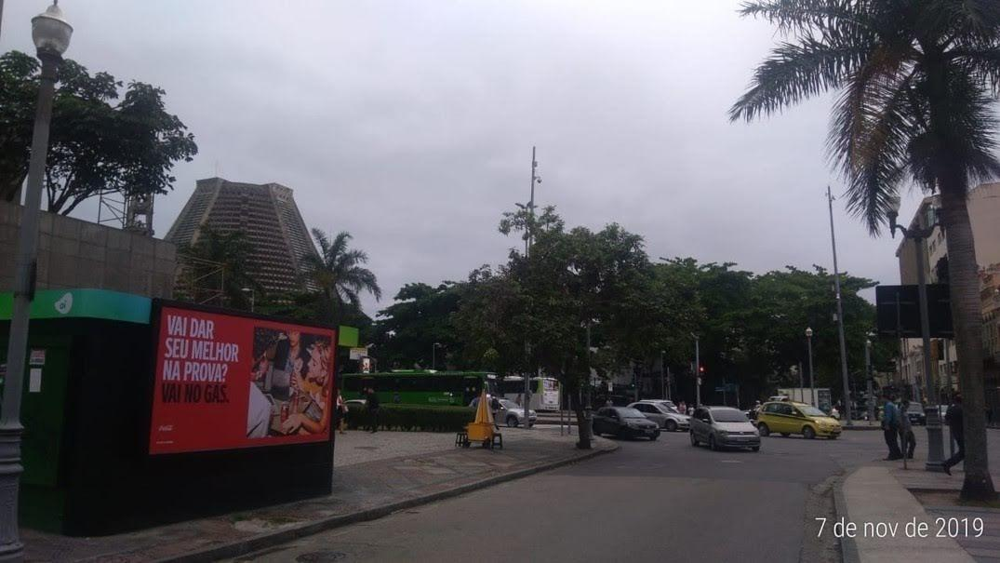
Rua do Lavradio 71 fte. Cordão do Bola Preta e próx Rio Scenarium
Bairro
Lapa
Cidade
Rio de Janeiro
Formato
3,80m x 2,00m
Coordenadas:
-22.90972 -43.18302
Codigo:
MPR75
16

Slide 17
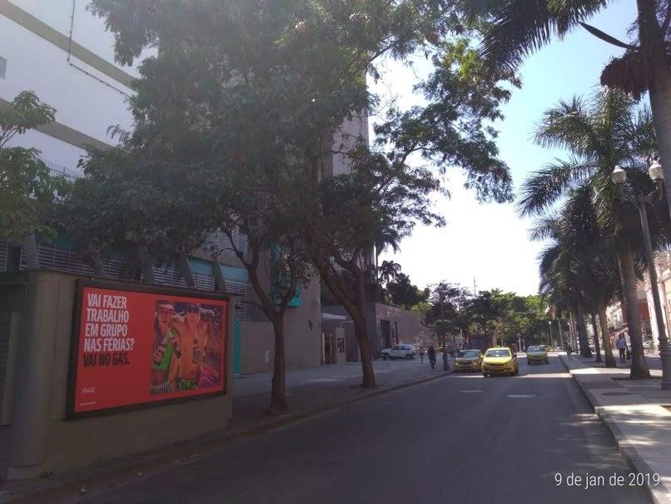
Rua do Lavradio 71 próx Rio Scenarium
Bairro
Lapa
Cidade
Rio de Janeiro
Formato
3,80m x 2,00m
Coordenadas:
-22.90922 -43.18324
Codigo:
MPR76
17

Slide 18
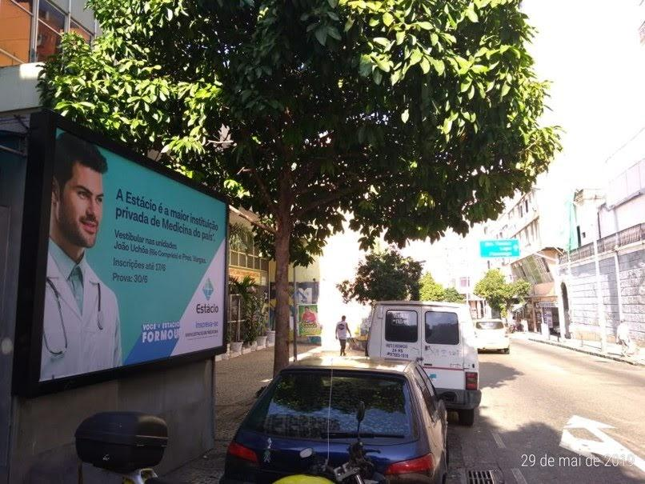
Rua do Riachuelo 278
Bairro
Lapa
Cidade
Rio de Janeiro
Formato
2,90m x 1,90m
Coordenadas:
-22.91399 -43.18988
Codigo:
MPR77
18

Slide 19
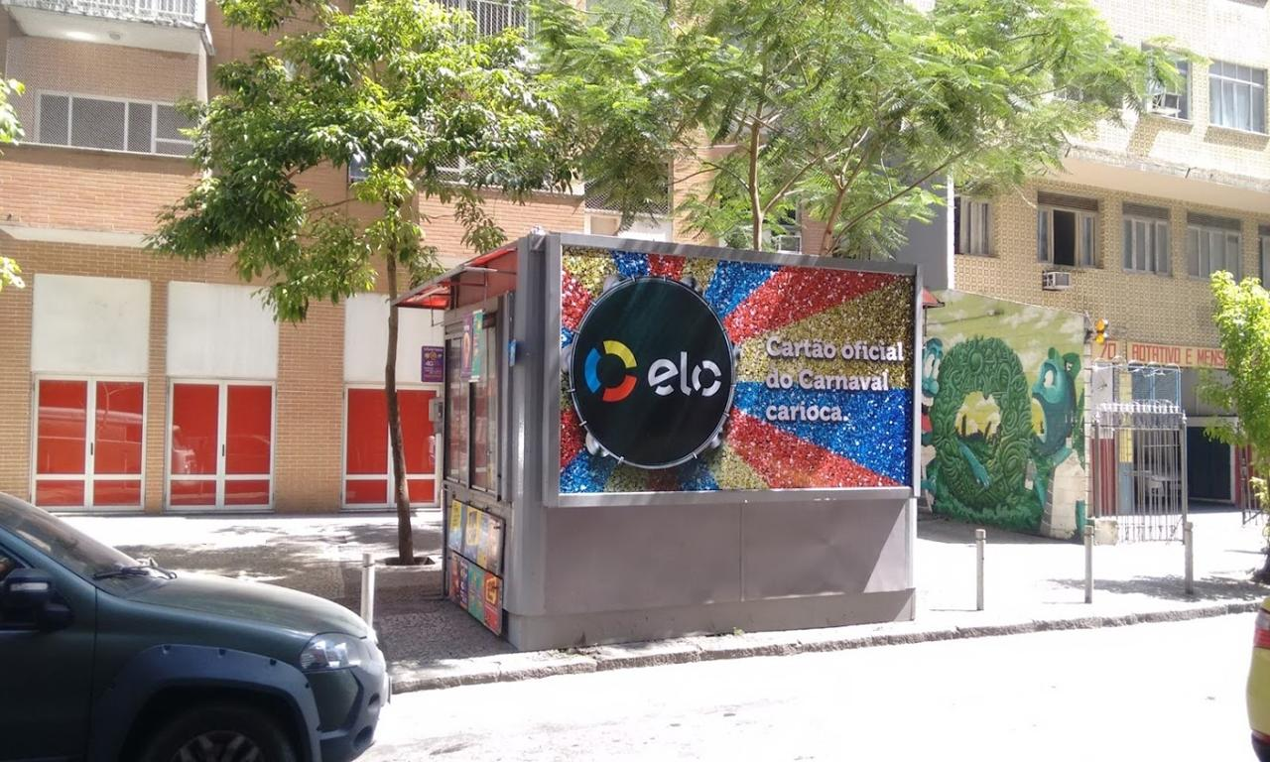
Rua do Riachuelo 92 frente Lapa 40º
Bairro
Lapa
Cidade
Rio de Janeiro
Formato
3,70m x 2,00m
Coordenadas:
-22.91429 -43.18346
Codigo:
MPR78
19

Slide 20
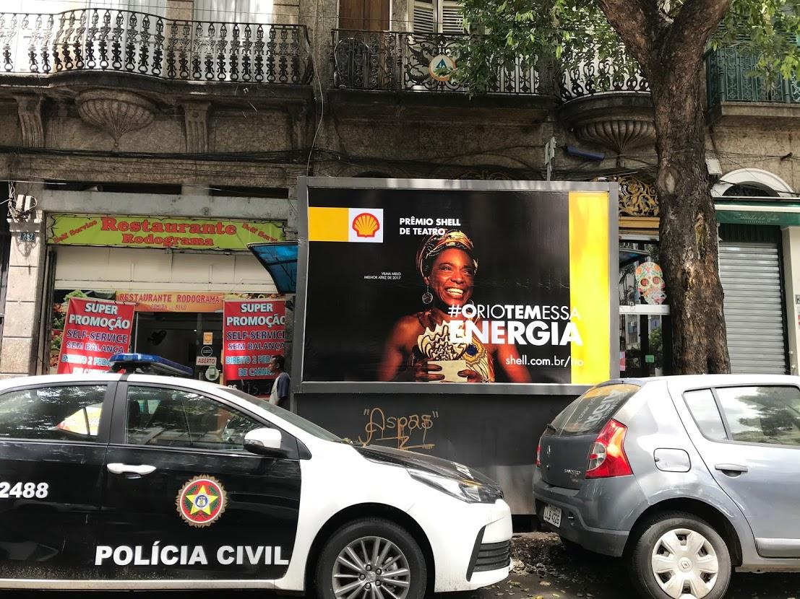
Rua Gomes Freire 373
Bairro
Lapa
Cidade
Rio de Janeiro
Formato
2,90m x 2,00m
Coordenadas:
-22.91015 -43.18398
Codigo:
MPR79
20

